Slide 1
——3D俄罗斯方块——
成员：王峰 谭歆 李林金 李佩聪

Slide 2
游戏类型
游戏的系统结构
各模块/组件的描述
主要的数据结构
操作方法和输出
游戏进度

Slide 3
游戏类型：
我们这次进行设计开发的游戏属于休闲游戏，能够帮助玩家打发无聊时间并获取乐趣，它并不需要繁琐的操作和长的时间投入，只要在你无所事事的时候，就可以想到它并能够十分容易的在游戏中放松自己，获得必要的娱乐效果。

Slide 4
游戏的系统结构
本游戏程序在结构上主要分为：游戏画面绘制系统、3D引擎、音效系统、用户UI、游戏规则判定系统、用户输入系统。

Slide 5
各模块/组件的描述
游戏画面绘制系统：
主要用于玩家操作画面的绘制，包括方块、游戏区域、视角转换、积分等。
3D引擎：
主要用于实现此游戏的三维显示效果，包括透视变换、光照、投影、视角变换及其他特效。
音效系统：
主要用于实现游戏中碰撞等声音效果，也包括游戏背景音乐、加分统计时的音效等。
用户UI：
主要用于绘制用户的选项、配置等的界面，包括一些按钮、控制条、下拉菜单等。
游戏规则判定系统：
对游戏来说，这个是核心了，它要记录第一个方块的位置，转角等信息，判定是否与其它方块碰撞，是否到了游戏区的边界，是否达到消层的条件，加多少分，游戏是否结束等。
用户输入系统：
主要用于捕获游戏中玩家的按键及鼠标输入，并作出相应的响应。

Slide 6
主要的数据结构
类的设计：
Cube，这是一个实体类，是所有形状方块的基类，任何新的方块都必须继承自它，并实现它的接口，如平移、旋转等。

Slide 7
操作方法 键盘：W、S、A、D或光标上、下、左、右用于方块在水平面内的移动，空格键加速下移，ESC键暂停游戏。Z键方块沿Z轴方向逆时针旋转90°，X键方块沿X轴方向逆时针旋转90°C键方块沿Y轴方向逆时针旋转90°。 鼠标：平移改变游戏场景视角的位置 输出 显示屏：显示游戏画面及操作界面。 音响：播放游戏中的音效

Slide 8
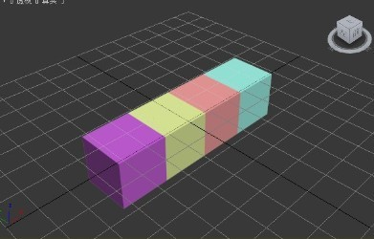
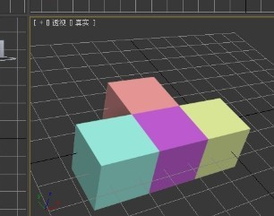
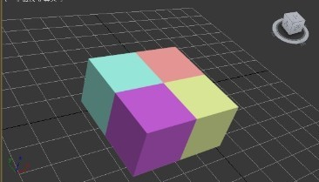
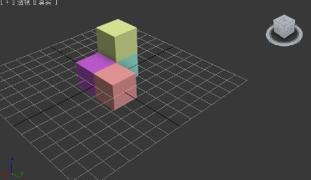
3D立体模型

Slide 9
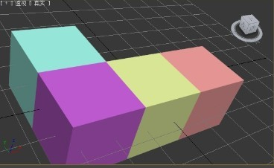
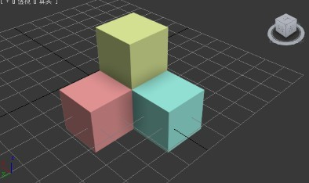
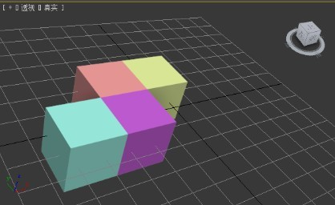
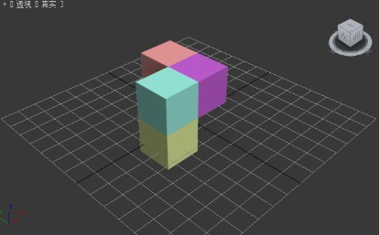

Slide 10
游戏进度：
完成了游戏开发建议书。
完成了游戏模型的制作。
3D立体模型导入了游戏场景中。

Slide 11
Thank you

